Slide 1
4-1 認識容積

Slide 2
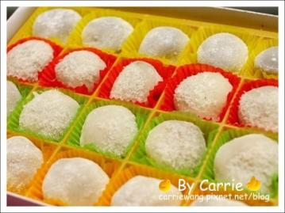
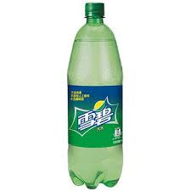
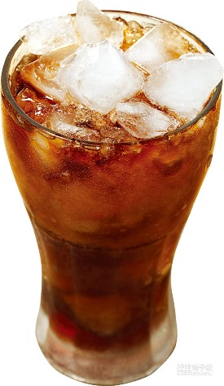
何謂容積？
容積=容器內部空間的大小
下面哪些東西有容積？ ① 積木 ② 麻糬 ③ 杯子 ④ 寶特瓶

Slide 3
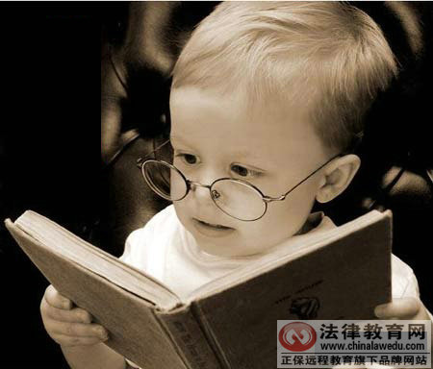
動動腦
有一個紙箱裝入12個面紙盒剛好裝滿，每個面紙盒的體積是2000立方公分，這個紙箱的容積是多少立方公分？
我想想^^

Slide 4
動動腦
有一個容積是36000立方公分的紙箱，剛好可以裝滿48個同樣體積的鐵盒，每個鐵盒的體積是多少立方公分？
我想想^^

Slide 5
動動腦
弟弟收拾玩具時，要將邊長為3公分的正方體積木，放入一個內部長30公分、寬20公分、高20公分的長方體收納盒內，最多可以放入多少個積木？

Slide 6
動動腦
有一個無蓋的正方體容器(如下圖)，此容器的容積是多少立方公分？

Slide 7
動動腦
有一個無蓋的容器(如下圖)，厚度為2公分，此容器的容積是多少立方公分？

Slide 8
動動腦
有一個容器(如下圖)，厚度為2公分，此容器的容積是多少立方公分？

Slide 9
動動腦
有一個有蓋的紙箱(如下圖)，紙箱的厚度都是0.5公分，則紙箱的容積是多少立方公分？

Slide 10
動動腦
有一個有蓋的木箱(如下圖)，木板的厚度都是0.5公分，則木箱的木板所占的體積是多少立方公分？

Slide 11
思考歸納
說說看，你在這一單元中學到了什麼？

